Slide 1
PORTFOLIO
김민지
2021.06.18

Slide 2

CONTENT
01. INTRO
자기소개
02. PP
개인 프로젝트 (스토리보드/기획)
02_1.
Side Dish / 반찬 배달 앱
02_2.
신구대 서점 배달 앱

Slide 3

INTRODUCE
Kim min ji
Pro Skills
0
50
100
SQL
Android Studio
JAVA
PHP
Personal Skills
Communi-
cation
0
50
100
Research

Slide 4
personal
project

Slide 5


Portfolio
Side Dish
2020.09-2020.10
내 주변 반찬가게 앱, Side Dish
내 주변의 반찬가게를 찾아 보여주고, 주문해서 배달까지 해주는 앱.
앱의 스토리보드 까지 완료
메인, 서브컬러 / 앱 로고

Slide 6
Portfolio
Side Dish
2020.09-2020.12
공통 기능
고객 관련
가게 관련
가게조회
별점 남기기
결제화면
결제 완료
가게 메인화면
가게 주문내역
주문상태 변경하기
가게 마이페이지
가게 회원 정보 수정
인트로
가이드 설명 1,2,3
고객, 가게 로그인 화면
회원가입 (고객)
회원가입 (가게)
가게정보 입력
우편주소 찾기
이용약관 및 동의
고객 메인 화면
고객 주문 내역
고객 마이페이지
고객 회원 정보 수정
별점 준 가게 리스트 보기
집 근처 반찬가게 조회
반찬 종류 가게 선택
가게정보 수정하기
내 가게 관리하기
추천반찬
반찬 추가
회원 탈퇴
탈퇴 완료

Slide 7


인트로
Depth
description
1. 로고와 앱 이름을 함께
2초정도 보여준 뒤 가이드 설명을 보여준다
앱 관련 기본 설정
기본 폰트 – 나눔바른고딕
톤앤매너색 - #FF4B64 , #FFFFFF
기본적인
텍스트 색 #7F7F7F 힌트 색 #BFBFBF

Slide 8




가이드 설명1,2,3
Depth
관련 텍스트
description
가이드설명1줄 가이드설명2줄
가이드 1 설명
앱 최초 실행 시에만 보여주는 화면. 두번째 앱 실행 부터는 보여주지 않는다. 기술은 메모 참고
1. 가이드 설명페이지마다 변화를 준다
2. 가이드 설명 페이지 1,2,3 마다 다르게 텍스트를 준다
(관련 텍스트 참조)
3. 화면사진도 가이드 설명페이지 1,2,3과 관련된 텍스트 랑 연관된 사진을 넣어준다
4. 가이드 설명 페이지 1,2는 다음으로 표시하고 누르면 다음 가이드 설명페이지로 넘어간다
3은 시작하기로 텍스트가 바뀌고 누르면 로그인 화면(고객) 으로 넘어간다.
분야별로 반찬을 찾아서 배달을 손쉽게!
화면
사진
가이드 2 설명
내 주위에 어느 반찬가게가 있는지 확인하기!
가이드 3 설명
가게와 주문확인을 손쉽게 관리하기!
다음

Slide 9







고객, 가게 로그인 화면
Depth
고객 로그인
가게 로그인
관련 팝업
description
회원가입을 안 하거나,
아이디나 비밀번호가 틀렸습니다.
확인
고객, 가게 차이를 주기위해 색 반전으로 배치 1,2,5는 고객, 가게 로그인 동일 설명
기본적으로 고객 로그인이 먼저 보여진다.
1. 앱 로고와 앱 이름을 보여준다
2. 필수 값 id(전화번호)와 비밀번호를 입력하는데 비밀번호는 *으로 나오게 표시하기.
3. 고객로그인을 누르면 고객 로그인 api 를 통해 고객 메인 화면으로 이동한다
4. 가게로그인을 누르면 가게 로그인 api 를 통해 가게 메인 화면으로 이동한다.
로그인 php에 성공이 아닌 실패가 뜨면 3,4 관련 참고하기
5. 회원가입을 누르면 6p의 회원가입으로 이동 (고객 회원가입부터 먼저 나옴)
6. 터치 시 가게 로그인 화면으로 이동
7. 터치 시 고객 로그인 화면으로 이동
8. 두개 로그인 화면에서 백버튼을 누르면 앱을 종료하시겠습니까? 라는 팝업창이 뜬다. 확인을 누르면 앱 완전 종료.
고객테이블이/가게테이블에 id(전화번호)가 없으면
나오는 팝업
-Side dish-
-Side dish-
ID (전화번호)
ID (전화번호)
관련 팝업
비밀번호
비밀번호
고객 로그인
가게 로그인
앱을 종료하시겠습니까?
회원가입
회원가입
취소
확인
로그인 화면에서 백버튼을 누르면 나오는 팝업
가게 로그인
고객 로그인

Slide 10


혹시 모르니 핸드폰의 세로 길이가
작은 사람들을 위해 세로로 스크롤 뷰 넣어준다
회원가입 (고객)
고객 회원가입
회원가입
Depth
고객
가게
description
연락처(id)
01012345678
1. 탭 호스트를 사용하여 고객/가게를 선택하여 회원가입을 한다. 기본적으로 5p에서 회원가입을 누를 시 고객 회원가입부터 먼저 나온다.
2. 필수 값으로 연락처( id, 기본 키), 비밀번호, 주소, 상세주소, 이름이 필요하다. (사용자입력)
+ 이용약관 동의 값, 가입시간, 주소의 위도, 경도도 필요(사용자입력X) 연락처 부분의 입력은 숫자만 나타나게 한다.
3. 터치 시 고객회원 id 중복확인 api 사용. 중복일시 관련 toast 참고, 중복이 아니면 수정할 수 없게 막고 중복확인 버튼 기능을 비활성화 시켜서 확인완료로 바뀐다.
4. 우편번호 찾기를 누르면 9p의 우편번호 찾기로 이동한다, 우편번호와 기본주소를 받아와 주소에 보여준다. (위도, 경도 값도 받아온다)
5. 터치 시 이용약관 및 동의로 이동한다. 선택동의 (Y/N) 정보를 받아온다 받아오면 버튼을 누를 수 없고 확인완료로 바뀐다.
6. 필수 값이 다 채워진 상태에서 가입하기를 누르면 고객 회원가입 api 를 사용한다. 관련 Toast 참고.
고객 회원가입 완료 시 관련 팝업을 띄우고 액티비티를 종료해 로그인 화면을 보여준다. 관련 팝업 참고
7. 누르면 액티비티를 종료해 전 화면인 로그인 화면을 보여준다.
중복 확인
확인 완료
비밀번호
최대 15글자
관련 toast
비밀번호 확인
최대 15글자
이미 있는 전화번호입니다.
연락처가 고객회원 테이블에 중복 시 나오는 toast
주소
우편번호 찾기
주소
관련 팝업
상세 주소
회원가입이 되었습니다
로그인해주세요
이름
최대 8글자
확인
이용약관 동의하기
확인 완료
이동하기
회원가입 완료 시 나오는 팝업
관련 Toast
모든 정보를 입력하지 않거나 이용약관을 동의하지 않았습니다.
필수정보가 전부 입력 안될 때 나오는 toast
가입하기
비밀번호 확인이 틀렸습니다.
비밀번호 확인이 틀릴 때 나오는 toast

Slide 11



혹시 모르니 핸드폰의 세로 길이가
작은 사람들을 위해 세로로 스크롤 뷰 넣어준다
회원가입 ( 가게 )
가게 회원가입
회원가입
Depth
고객
가게
description
개인 연락처(id)
01012345678
1. 회원가입 화면 (고객) 1과 같음.
2. 필수 값으로 개인 연락처( id, 기본 키), 비밀번호, 이름, 은행선택, 계좌번호, 가게정보(가게유저 id, 가게이름, 가게주소(주소,상세주소), 사업자등록번호, 가게전화번호, 가게 반찬 분야, 배송비, 가게 소개)가 필요하다. (사용자입력)
+ 이용약관 동의 값, 가입시간, 사업자 승인 (Y/기본값 N), 가게 주소의 위도, 경도 필요(사용자입력X) 개인연락처,계좌번호 키보드 입력은 숫자만 나타나게 한다.
3. 터치 시 가게회원 id 중복확인 api 사용. 중복일시 관련 toast 참고, 중복이 아니면 중복확인 버튼을 누를 수 없고 확인완료로 바뀐다.
4. 스피너를 사용해 은행을 고른다. (은행 제한함)
5. 입력하기를 누르면 8p의 가게정보 입력하기로 이동한다, 가게이름, 가게주소(주소,상세주소), 사업자등록번호, 가게전화번호, 가게한줄 소개 값을 받아온다.
6. 터치 시 이용약관 및 동의로 이동한다. 이벤트 선택동의 컬럼 정보를 받아온다(Y/N) 받아오면 버튼을 누를 수 없고 확인완료로 바뀐다.
7. 필수 값이 다 채워진 상태에서 가입하기를 누르면 가게 회원 회원가입 api 와 가게정보 입력 api 를 사용한다. 관련 toast 참고. 가게 회원가입 완료 시 관련 팝업을 띄우고 액티비티를 종료해 로그인 화면을 보여준다. 관련 팝업 참고.
8. 누르면 액티비티를 종료해 전 화면인 로그인 화면으로 이동한다.
중복 확인
확인 완료
관련 toast
비밀번호
최대 15글자
관련
이미 있는 전화번호입니다.
비밀번호 확인
최대 15글자
우리은행
연락처가 가게회원 테이블에 중복 시 나오는 toast
이름
최대 8글자
신한은행
농협
관련 팝업
계좌 번호
우리은행
음식값을 받을 계좌를15자 이내로 – 없이 입력해주세요.
KB하나은행
회원가입이 되었습니다
로그인해주세요
가게 정보 입력하기
입력하기
확인 완료
확인
이용약관 동의하기
이동하기
회원가입 완료 시 나오는 팝업
관련 Toast
모든 정보를 입력하지 않거나 이용약관을 동의하지 않았습니다.
필수정보가 전부 입력 안될 때 나오는 toast
가입하기
비밀번호 확인이 틀렸습니다.
비밀번호 확인이 틀릴 때 나오는 toast

Slide 12


혹시 모르니 핸드폰의 세로 길이가
작은 사람들을 위해 세로로 스크롤 뷰 넣어준다
가게 정보 입력
가게 정보 입력하기
Depth
가게 이름
최대 10글자
description
관련
가게주소
우편번호 찾기
조림 반찬
1. 필수 값으로 가게이름, 가게주소 (주소,상세주소),
위도와 경도(사용자입력X) 사업자등록번호, 가게전화번호, 가게 반찬 분야, 가게 소개, 배송비가 필요하다. 사업자등록번호와 가게전화번호 부분의 키보드는 숫자만 나타나게 한다.
2. 우편번호 찾기를 누르면 9p의 우편번호 찾기 화면으로 이동한다, 우편번호와 기본주소를 합쳐 주소에 보여준다.
3. 드롭다운 or 스피너를 누르면 반찬 분야를 선택 할 수 있다. 반찬 분야는 3 관련 참고.
4. 드롭다운 or 스피너를 누르면 배송비를 선택 할 수 있다. 4 관련 참고.
5. 필수 값을 다 입력한 뒤 확인을 누르면 가게이름, 가게주소(주소,상세주소), 사업자등록번호, 가게전화번호, 반찬 분야, 배송비, 가게 소개 값을 가게 회원가입으로 전송한다. 필수 값을 입력하지 않으면 관련 toast 참고
6. 누르면 액티비티를 종료해 전 화면인 가게 회원가입 으로 이동한다.
주소
볶음 반찬
구이 반찬
상세 주소
김치 반찬
젓갈 반찬
사업자 등록번호
-없이 10자리를 입력해주세요
튀김 반찬
가게 전화번호
01012345678
관련
가게 반찬 분야
2500원
가게가 제일 잘하는 반찬 분야를 선택해주세요.
조림 반찬
3000원
3300원
배송비 설정
3500원
배송비를 정해주세요.
2500원
4000원
가게 소개
최대 50자
* 사업자 등록번호가 인증 되어야 검색에 노출됩니다. (최대 3일 소요) 문제시 xxx@xxx.xxxx으로 연락주세요.
관련 toast
확인
모든 정보를 입력하지 않았습니다.
필수정보 입력안하고 확인을 눌렀을 시 나오는 Toast

Slide 13
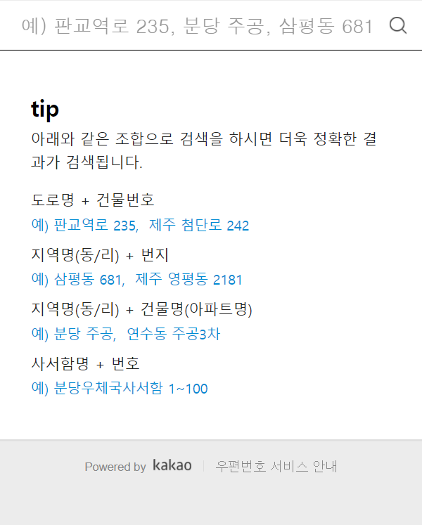
우편주소 찾기
우편번호 찾기
Depth
description
1. Webview를 사용해 보여준다. 다음 우편주소 api를 사용해 주소 선택 시 해당 우편번호와 주소 값을 합친 주소 값과 위도, 경도 값을 가져와 고객 회원가입 or 가게정보 입력하기 or 결제하기 에 보낸 뒤 화면을 종료한다.
2. 누르면 액티비티를 종료해 전 화면인 가게정보 입력하기 or 고객 회원가입 or 결제하기로 이동한다.
* 다음 api와 우편주소와 위도/경도를 안드로이드로 가져오는 건 메모 참고

Slide 14


이용약관 및 동의
이용약관 및 동의
이용약관 관련 내용
Depth
전체 약관에 동의 >>
내용
description
개인정보 수집 및 이용약관 동의(필수)
1. 전체 이용약관에 동의를 누르면 2,3,4에 전부 체크된다
2. 체크 시 개인정보 수집 및 이용약관에 동의한 것이다.
3. 체크 시 위치기반 서비스 및 이용약관에 동의한 것이다.
4. 체크 시 이벤트 관련 서비스에 동의한 것이다.
5. 누르면 xml커스텀 팝업으로 관련된 이용약관에 대한 정보가 들어간 상세 화면이 보이게 해준다. (스크롤 뷰)
6. 확인을 누르면 커스텀 팝업이 닫힌다
7. 필수는 기본적으로 들어가니 동의한 항목(이벤트동의(선택) Y/N) 값을 회원가입으로 이동해준다. 필수약관 동의(2,3 체크) 를 하지 않을 시 관련 Toast 가 뜬다.
8. 누르면 액티비티를 종료해 전 화면인 가게 or 고객 회원가입으로 이동한다.
>>
위치기반 서비스 및 이용약관 동의(필수)
>>
이벤트 관련 서비스 동의 (선택)
>>
관련 팝업
확인
이용약관 커스텀 팝업 XML
관련 toast
확인
필수 항목에 동의하지 않았습니다.
필수항목 동의 안하고 확인 눌렀을 떄 뜨는 toast

Slide 15
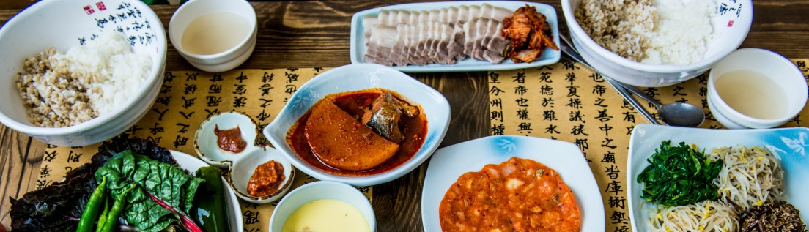

고객 메인화면
Side dish
Depth
앱을 종료하시겠습니까?
취소
확인
description
광고사진
메인 화면에서 백버튼을 누르면 나오는 팝업
1. 광고사진을 2초간 보여주고 좌우로 슬라이드해 다른 사진으로 바뀐다 (3개정도)
2. 집 근처 반찬가게 조회로 이동한다
집 아이콘 픽토그램을 사용한다.
3. 반찬종류를 선택하면 반찬과 관련된 가게가 나오는 반찬 종류 가게 선택으로 이동한다.
반찬 이름과 관련된 픽토그램 이나 그림을 사용한다.
4. 네비게이션 바는 고객 메인 화면, 고객 주문목록, 고객 마이페이지가 있다.
각각 누르면 메인 화면
주문내역
마이페이지로 이동한다.
5. 고객 메인 화면, 주문내역 , 마이페이지에서 백버튼을 누르면 앱을 종료하시겠습니까? 라는 팝업창이 뜬다. 확인을 누르면 앱 완전 종료.
집 근처 반찬 가게 찾기
반찬종류로 가게 찾기
사진
사진
사진
조림
볶음
구이
사진
사진
사진
김치
젓갈
튀김
메인화면
메인화면
주문목록
주문내역
마이페이지
마이페이지

Slide 16
고객 주문내역
Side dish
배달 정보
주문내역
Depth
관련 팝업
배달지 주소
최근에 주문한 주문내역이 위에 먼저 뜹니다.
성남시 중원구 132-12번길 XX아파트 H동 105호
description
2020.10.06 13:00
[접수대기]
고객 주문내역 api 를 불러와 보여준다.
1. 세로로 슬라이드 한다.
2. 커스텀 리스트 뷰로 만든다. 필요한 값은 주문한 날짜와 시간, 주문 상태, 가게이름, 상품합계 금액, 배달비, 총 합계(상품합계와 배달비를 합친 가격), 배달지 주소, 배달 출발 시간이 필요하다.
3. 커스텀 리스트 뷰 안에 가게이름을 클릭 시 접었다 펴는 리스트 뷰로 반찬이름, 주문 개수, 반찬 가격(반찬*개수의 가격)을 출력한다.
4. 배달정보를 누르면 고객이 주문했을 때 선택한 배달지주소, 배달 출발 시간이 뜬다. 4 관련 팝업 참고.
5. 누르면 관련된 가게 조회로 이동한다.
6. 주문 취소버튼을 누르면 관련 팝업 참고. 팝업의 확인을 누르면 주문취소 api 를 불러와 해당 주문의 주문상태가 [주문취소]라고 변경된다.
대신, 배달상황이 접수대기일때만 주문 취소 버튼이 활성화된다.
주문완료, 배달중, 배달완료에는 주문 취소를 할 수 없다
취소 시 관련 toast참고. 가게에게 주문이 취소되었다고 FCM알림.
진미네 반찬가게
배달원/배송업체에게 보낸 시간
1개
5000원
오징어 채 볶음 200g
아직 출발하지 않았습니다.
콩자반 200g
확인
2개
6000원
상품 합계
11000원
배달 정보를 누를 시 뜨는 커스텀 xml 팝업
배달비
3500원
총 합계
14500원
가게로 이동
주문 취소
관련 팝업
이 주문을 정말 취소하시겠습니까?
배달 정보
취소
확인
2020.10.05 16:00
[ 배달완료 ]
주문취소를 누르면 나오는 팝업
라라네 반찬가게
상품 합계
4500원
주문이 취소되었습니다.
배달비
3500원
관련 toast
주문 취소 완료 시 나오는 toast
총 합계
8000원
배달 정보
가게로 이동
23p 관련 FCM
Side dish
XX 가게에서 배달원/배송업체에게 물건을 보냈습니다!
주문내역을 확인해 주세요!
메인화면
메인화면
주문목록
주문내역
마이페이지
마이페이지
주문을 받은 가게가 배송 알리기를 눌렀을 떄 의 개별 FCM

Slide 17

고객 마이페이지
마이페이지
Depth
description
1. 고객 이미지 픽토그램 사용.
2. 고객회원의 이름을 불러와 보여준다.
3. 고객 회원 정보 수정으로 이동한다.
4. 별점 준 가게 리스트로 이동한다.
5. 회원탈퇴로 이동한다.
고객 회원 이름 고객님, 안녕하세요!
내 정보 수정
별점 준 가게 목록 보기
회원탈퇴
메인화면
주문내역
마이페이지

Slide 18
고객 회원 정보 수정
내 정보 수정하기
Depth
연락처(id)
01012345678
description
수정할 비밀번호
최대 15글자
고객 회원정보 php에서 연락처, 주소, 상세주소, 이름을 불러와 주소, 상세주소, 이름만 hint값으로 보여준다.
2. 연락처는 수정할 수 없게 막는다.
3. 우편번호 찾기를 누르면 9p의 우편번호 찾기로 이동한다, 우편번호와 기본주소를 받아와 주소에 보여준다. (위도, 경도 값도 받아온다)
4. 수정하기를 누르면 고객 회원정보 수정 api를 타서
수정할 비밀번호, 주소, 상세주소, 이름, 경도, 위도 값을 update해준다. 비밀번호 확인 관련 팝업 참고
비밀번호를 수정하지않고 비운상태로 수정하기를 누르면, 원래 있던 비밀번호 값을 다시 update해서 덮어씌운다
5. 누르면 액티비티를 종료해 전 화면인 고객 마이페이지로 돌아간다.
수정할 비밀번호 확인
최대 15글자
주소
수정할 비밀번호의 확인이 틀렸습니다.
우편번호 찾기
관련 팝업
( 01231) 경기도 성남시 중원구 xx-m빌라
확인
105호
비밀번호 수정 시, 수정할 비밀번호 확인이 수정할 비밀번호와 틀릴 때 나오는 팝업
이름
맛있는게최고
수정하기

Slide 19

별점 준 가게 목록 보기
별점 준 가게 목록
Depth
고객님이 별점을 남기신 가게 리스트입니다.
description
오우오 반찬가게
고객 별점 조회 api 로 고객이 별점을 준 가게 목록을 볼 수 있다.
1. 세로로 슬라이드 한다.
2. 커스텀 리스트 뷰로 별점을 준 가게 이름, 준 별점, 가게 id가 필요하다(가게이동을 위해)
3. 가게로 이동을 누르면 가게 조회로 이동한다.
4. 누르면 액티비티를 종료해 전 화면인 고객 마이페이지 로 돌아간다.
가게로 이동
당신이 준 별점
4
고기 반찬가게
당신이 준 별점
가게로 이동
3

Slide 20
집근처 반찬가게 조회화면
집근처 반찬가게 조회하기
Depth
현재 설정하신 집주소의 반경 10kM 안에 있는
반찬가게들을 가까운 순으로 보여드립니다.
description
내 정보 수정
가게들은 가게 테이블의 사업자승인에서 Y인 것들만 보이게 한다.
내 근처 가게 조회 api 사용
고객의 경도/위도를 계산해 10km안에 있는 가게의 경도/위도를 보여줌, 가까운것 먼저 보여줌
1. 세로로 슬라이드 한다.
2. 클릭 시 고객 회원 정보 수정으로 이동한다.
3. 커스텀 리스트 뷰로 만든다. 필요한 값은 가게 이름, 가게 설명, 추천반찬, 배송비, 별점 이 필요하다. 터치하면 가게 조회로 이동한다.
4. 누르면 액티비티를 종료해 전 화면인 고객 메인 화면 으로 돌아간다.
오우오 반찬가게
달짝지근한 반찬들을 파는 가게입니다. 주로 어린아이들을 위해 유기농 재료로 만듭니다.
배송비
4.7
3500원
#고구마 조림 #단호박 꿀조림

Slide 21

반찬 종류 가게 선택
조림반찬
Depth
당신이 선택한 분야를 잘하는 가게 리스트 입니다.
description
키워드를 입력해주세요.
가게들은 가게 테이블의 사업자승인에서 Y인 것들만 보이게 한다.
평점 높은 순 먼저 보여준다.
분야마다 다른 가게 리스트 api를 보여준다.
1. 분야마다 텍스트가 다르다.
2. 세로로 슬라이드 한다.
3. 키워드를 검색하면 커스텀 리스트 뷰 안의 내용을 검색한다
4. 커스텀 리스트 뷰로 만든다. 필요한 값은 가게 index 번호, 평점, 가게 이름, 가게 설명, 추천반찬 2개 이름, 배달비가 필요하다. 클릭 시 해당 가게조회로 넘어간다
5. 누르면 액티비티를 종료해 전 화면인 고객 메인 화면 으로 돌아간다.
오우오 반찬가게
달짝지근한 반찬들을 파는 가게입니다. 주로 어린아이들을 위해 유기농 재료로 만듭니다.
배송비
4.7
3500원
#고구마 조림 #단호박 꿀 조림
육류 반찬가게
고기 위주의 반찬을 판매하는 가게입니다. 신선한 재료를 사용하고 있습니다.
배송비
4.7
3000원
#생선 조림 #소고기 장조림

Slide 22
가게 조회
Depth
오우오 반찬가게
관련 toast
description
(11223) 경기도 성남시 중원구 221-12 AA상가 1층 102-B
이미 별점 을 남기셨습니다!
백버튼을 눌러야 화면이 종료가 된다.
가게정보와 해당 가게의 반찬목록을 보여준다.
세로로 슬라이드 한다.
2. 가게 이름과 주소(주소+상세주소), 가게 전화번호, 가게 설명, 배달비와 평점과 별점 을 남긴 사람의 수를 보여준다.
3. 누르면 별점남기기로 넘어간다.
이미 남긴 가게라면 남기기를 누르면 나오는 toast가 나온다.
4. 반찬종류 가게 선택에서 보이던 추천 반찬을 보여준다
5. 커스텀 리스트 뷰로 가게가 올린 반찬의 이름과 반찬 가격, 반찬 개수, 반찬 이미지를 보여준다.
6. 체크/체크해제 기능
7. - + 를 할 때 마다 반찬의 개수와 반찬 가격에 변동이 오게 한다. 기본값 1. 1에서 –를 눌러도 1이다, 최대는 10까지.
8. 배송비를 결제하기 버튼을 누르면 7에서 체크한 반찬의 이름, 가격, 반찬 개수와 가게 이름, 배달비를 결제화면으로 넘긴다.
Tel : 031-1111-2222
이미 별점을 줬는데 남기기를 누르면 나오는 TOAST
달짝지근한 반찬들을 파는 가게입니다. 주로 어린아이들을 위해 유기농 재료로 만듭니다.
배달비
2500원
4.7 (13)
별점 남기기
반찬 목록
추천 반찬 : #고구마 조림 #단호박 꿀 조림
감자조림
200g
8000원
-
1
+
미역 줄기 무침
8000원
-
1
+
결제하기

Slide 23

별점 남기기
관련
Depth
오우오 반찬가게
5점
description
(11223) 경기도 성남시 중원구 221-12 AA상가 1층 102-B
4점
Tel : 031-1111-2222
3점
커스텀 xml으로 팝업을 만든다.
드롭 다운이나 스피너로 1~5점으로 설정할 수 있다.
별점 남기기를 누르면 별점 남기기 api를 실행한다. 남기는데 성공하면 팝업은 사라진다.
달짝지근한 반찬들을 파는 가게입니다. 주로 어린아이들을 위해 유기농 재료로 만듭니다.
2점
배달비
1점
2500원
4.7 (13)
이 가게에 몇 점을 남기시겠습니까?
별점 남기기
5점
반찬 목록
별점 남기기
추천 반찬 : #고구마 조림 #단호박 꿀 조림
감자조림
200g
8000원
-
1
+
미역 줄기 무침
8000원
-
1
+
결제하기

Slide 24
결제하기
결제하기
Depth
받을 배달지 입력하기
description
기본적으로 집 주소가 입력됩니다.
배달지를 변경하고 싶으시다면 우편번호 찾기로 지정해주세요.
세로로 슬라이드 한다.
2. 주소와 세부주소의 기본값은 미리 가져와 읽어서 지정해준다. 주소는 눌러서 수정할 수 없게 막아 놓고 수정하려면 우편번호 찾기로 지정해야 한다. 세부주소는 수정 가능.
3. 우편번호 찾기를 눌러 배달지를 찾아와 입력 받는다.
4. 가게조회에서 선택한 값인 가게 이름과 배달비를 가져오고, 반찬 가격을 합친 상품합계와 총합계를 여기서 보여준다.
가게조회에서 선택한 값을 리스트뷰로 가져온다
(하나일 수도 있고 여러 개일 수도 있기에). 받아온 값은 반찬의 이름, 가격, 반찬 개수를 여기에 받아온다.
6. 누르면 kakao pay api를 사용해 외부 앱으로 연동시키게 하는데… 이 부분의 개발은 메모 참고. 하지만 제대로 개발 할 수 있을지는 모르겠습니다
결제 승인 (결제완료) 값을 받으면 주문저장 api로 결제정보(주문)를 저장. (메모 참고. 하지만 아직 더 생각해야할 듯)
성공적으로 저장 시 가게에게 주문 알림 FCM을 알리고 (주문 알림 api) 결제 완료로 넘어간다.
7. 누르면 액티비티를 종료해 전 화면인 가게 조회로 돌아간다.
( 01231) 경기도 성남시 중원구 xx-m빌라
105호
우편번호 찾기
배달 시 근거리가 아니면 기본 2~4일이 걸립니다.
결제 시 참고해주세요. (연휴에는 시간이 더 소요됩니다.)
진미네 반찬가게
오징어 채 볶음 200g
1개
5000원
콩자반 200g
2개
6000원
상품 합계
11000원
배달비
3500원
총 합계
14500원
KAKAO PAY로 결제하기

Slide 25
결제완료
Depth
description
1. 앱의 로고와 이름 넣기
2. 터치 시 기본적으로 고객 메인 화면으로 넘어간다.
- Side dish -
성공적으로 주문하였습니다!
주문한 목록은
주문내역을 확인해주세요.
메인 화면으로 돌아가기

Slide 26
가게 메인화면
Side dish
Depth
앱을 종료하시겠습니까?
취소
확인
description
광고사진
메인 화면에서 백버튼을 누르면 나오는 팝업
1. 광고사진을 2초간 보여주고 좌우로 슬라이드해 다른 사진으로 바뀐다 (3개정도)
2. 가게조회 api중 가게이름, 설명, 추천반찬, 배송비만 보여준다. 클릭 시 내 가게 관리하기로 이동한다
3 . 네비게이션 바는 가게 메인 화면, 가게 주문목록, 가게 마이페이지로 나뉘어져 있다.
각각 누르면 메인화면
주문내역
마이페이지로 이동한다.
4. 가게 메인화면, 주문목록, 마이페이지에서 백버튼을 누르면 앱을 종료하시겠습니까? 라는 팝업창이 뜬다. 확인을 누르면 앱 완전 종료.
내 가게 관리하기
오우오 반찬가게
달짝지근한 반찬들을 파는 가게입니다.
주로 어린아이들을 위해 유기농 재료로 만듭니다.
배송비
3500원
#고구마 조림 #단호박 꿀조림
메인화면
주문내역
마이페이지

Slide 27

가게 주문내역 화면
주문내역
배달 정보
Depth
관련 팝업
접수대기
주문완료
배달중
배달완료
주문취소
배달지 주소
description
성남시 중원구 132-12번길 XX아파트 H동 105호
2020.10.06 13:00
[ 접수대기 ]
가게 id에 맞는 주문 조회 api(주문날짜- 최근이 제일 위부터, 주문상태별로.) 로 조회할 수 있다.
1. 세로로 슬라이드 한다.
2. 탭 호스트 같은… 접수대기, 주문완료, 배달중, 배달완료, 주문취소별로 볼 수 있다. 기본적으로 접수대기 먼저 보여준다.
3. 커스텀 리스트 뷰로 만든다. 필요한 값은 가게회원 id, 주문한 날짜와 시간, 주문상태, 주문한사람 이름, 주문 시 총 합계, 배송비, 총 합계(상품합계와 배달비를 합친 가격), 주문한 사람 전화번호, 배달지 주소, 배달 출발 시간이 필요하다.
4. 커스텀 리스트 뷰 안에 주문한 사람 이름을 클릭 시 접었다 펴는 리스트 뷰로 시킨 반찬의 이름과 주문한 개수, 반찬의 가격을 출력한다.
5. 배달지 확인을 누르면 고객이 주문했을 때의 지정한 주소와 배달 출발 시간이 뜬다. 5 관련 팝업 참고.
6. 배송 알리기 관련 팝업에서 확인을 누르면 확인을 누른 시간을 넣는 배달 출발 시간 update api를 사용한다.
년도.월.일. 시:분 . 고객에게 배송 알리기 FCM을 보낸다.
7. 주문상태변경 팝업이 뜬다.
8. 누르면 intent로 전화번호를 tel (전화하기) 에 번호 입력까지 연동시킨다.
시킨 사람 닉네임
배달원/배송업체에게 보낸 시간
2020.10.09.11:10
오징어 채 볶음 200g
1개
5000원
확인
콩자반 200g
2개
6000원
배달 정보를 누를 시 뜨는 xml 팝업
배송비
3500원
총 합계
14500원
배달원/배송업체에게 상품을 보냈습니까?
배달 정보
배송 알리기
주문 상태 변경
관련 팝업
고객에게 상품을 보냈음을 알립니다.
010-1231-2211 연락하기
취소
확인
2020.10.06 14:00
[ 접수대기 ]
배송 알리기를 누를 시 뜨는 팝업
김승태
20p 관련 FCM
배송비
3500원
Side dish
총 합계
8000원
새로운 주문이 들어왔습니다. 확인해주세요!
배달 정보
주문 상태 변경
해당 가게에 접수가 들어올 때 개별 FCM
010-1231-2211 연락하기
12p 관련 FCM
Side dish
메인화면
주문내역
마이페이지
주문내역
XX고객님이 주문을 취소했습니다.
주문 취소가 들어올 때 개별 FCM

Slide 28
주문상태 변경하기
주문내역
Depth
접수대기
주문완료
배달중
배달완료
description
2020.10.06 13:00
[ 접수대기 ]
커스텀 xml을 사용한 팝업이 뜬다.
현재 주문 상태[ 접수대기, 주문완료, 배달중, 배달완료] 의 값을 변경 할 수 있다.
선택은 4중 하나만 가능하다.
기본 선택은 현재 주문상태이다.
1. 주문상태를 접수대기로 선택하고, 색이 바뀐다. 1 참고
2. 주문상태를 주문완료로 선택하고, 색이 바뀐다. 2 참고
3. 주문상태를 배달중으로 선택하고, 색이 바뀐다. 3 참고
4. 주문상태를 배달완료로 선택하고, 색이 바뀐다. 4 참고
5. 변경하기를 누르면 선택한 주문상태로 주문상태 update api가 사용된다. 정상적으로 변경됐다면 팝업이 종료된다.
시킨 사람 닉네임
오징어 채 볶음 200g
1개
5000원
주문 상태
콩자반 200g
2개
6000원
관련
관련
배송비
3500원
접수 대기
주문 완료
접수 대기
주문 완료
총 합계
14500원
배달 정보
배송 알리기
주문 상태 변경
관련
관련
배달중
배달완료
배달중
배달완료
010-1231-2211 연락하기
2020.10.06 14:00
[ 접수대기 ]
변경하기
김승태
배송비
3500원
총 합계
8000원
배달 정보
주문 상태 변경
010-1231-2211 연락하기
메인화면
주문내역
마이페이지

Slide 29

가게 마이페이지
마이페이지
Depth
description
1. 가게 회원 픽토그램을 보여준다.
2. 가게 회원의 이름을 불러와 보여준다.
3. 가게 회원정보 수정으로 이동한다.
4. 가게 정보 수정하기로 이동한다.
5.회원 탈퇴로 이동한다.
가게 회원 이름 사장님, 안녕하세요!
내 정보 수정
가게 정보 수정하기
회원탈퇴
메인화면
주문내역
마이페이지

Slide 30
가게 회원 정보수정
내 정보 수정하기
Depth
개인 연락처(id)
01012345678
description
수정할 비밀번호
최대 15글자
가게 회원정보 php에서 개인연락처, 이름, 선택은행 ,계좌 번호를 불러와 이름과 계좌번호만 hint값으로 보여준다. 선택은행과 계좌번호는 합쳐지게 보여준다.
2. 개인 연락처는 수정할 수 없게 막는다.
3. 스피너를 사용해 은행을 고른다. 계좌입력은 숫자 키보드만 나타나게 하고 입력은 15자 이내만 가능하게 한다.
4. 수정하기를 누르면 가게 회원정보 수정 api를 타서
이름값과 선택은행, 계좌번호, 수정할 비밀번호 값을 비밀번호에 update해준다. 비밀번호 확인 관련 팝업 참고.
* 비밀번호를 수정하지않고 비운상태로 수정하기를 누르면, 원래 있던 비밀번호 값을 다시 update해서 덮어씌운다 (안드로이드에서 처리)
5. 누르면 액티비티를 종료해 전 화면인 가게 마이페이지 화면으로 이동한다.
수정할 비밀번호 확인
최대 15글자
이름
맛있는음식장인
수정할 비밀번호의 확인이 틀렸습니다.
관련 팝업
계좌 번호
확인
우리은행
우리은행 312111223123
비밀번호 수정 시, 수정할 비밀번호 확인이 수정할 비밀번호와 틀릴 때 나오는 팝업
관련
우리은행
신한은행
농협
KB하나은행
수정하기

Slide 31

혹시 모르니 핸드폰의 세로 길이가
작은 사람들을 위해 세로로 스크롤 뷰 넣어준다
가게 정보 수정하기
가게정보 수정하기
Depth
가게 이름
맛있는 반찬가게
관련
description
조림 반찬
가게주소
우편번호 찾기
볶음 반찬
1. 회원가입시 입력했던 가게이름, 가게주소 (주소,상세주소), 가게전화번호, 가게 한 줄 소개 값을 힌트로 보여준다.
가게 전화 번호 키보드는 숫자 키보드로 한다.
2. 우편번호 찾기를 누르면 우편번호 찾기 화면으로 이동한다, 우편번호와 기본주소를 합쳐 주소에 보여주고 위도, 경도 값을 다시 받아온다
3. 사업자 승인이 Y일 때 활성화된다.
4. 드롭다운/스피너로 반찬분야를 선택할 수 있다. 내용은 4 관련 참고.
5. 드롭다운 or 스피너를 누르면 배송비를 선택 할 수 있다. 5 관련 참고.
6. 바꿀 내용 입력 뒤 확인을 누르면 가게정보 수정 api로 가게 이름, 가게주소, 가게 전화번호, 반찬분야, 배송비, 가게 소개 값을 수정한다.
7. 누르면 액티비티를 종료해 전 화면인 가게 마이페이지 화면 or 내 가게 관리하기로 이동한다.
경기도 성남시 중원구 221-12 AA상가
구이 반찬
김치 반찬
1층 102-B
젓갈 반찬
튀김 반찬
사업자 등록번호
010-11-12345
가게 전화번호
01012345678
관련
가게 반찬 분야
3000원
가게가 제일 잘하는 반찬 분야를 선택해주세요.
조림 반찬
3500원
3700원
배송비 설정
4000원
배송비를 정해주세요.
3000원
가게 소개
달짝지근한 반찬들을 파는 가게입니다. 주로 어린아이들을
* 사업자 등록번호가 인증 되어야 검색에 노출됩니다. (최대 3일 소요) 문제시 xxx@xxx.xxxx으로 연락주세요.
수정하기

Slide 32
내 가게 관리하기
선택하신 반찬을 삭제하시겠습니까?
Depth
오우오 반찬가게
관련 팝업
감자조림 200g
(11223) 경기도 성남시 중원구 221-12 AA상가 1층 102-B
description
취소
확인
Tel : 031-1111-2222
이 반찬 삭제를 누를 시 뜨는 팝업
백버튼을 눌러야 화면이 종료가 된다. 가게 메인 화면
가게 조회 api 로 기본 가게 정보와 반찬정보를 다 보여준다.
1. 세로로 슬라이드 한다.
2. 가게 이름과 주소(주소+상세주소), 가게 전화번호, 가게 설명, 배달비와 평점과 별점 을 남긴 사람의 수를 보여준다.
3. 누르면 가게 정보 수정으로 이동한다.
4. 누르면 반찬 추가로 이동한다.
5. 누르면 추천반찬 팝업이 뜬다.
6. 커스텀 리스트 뷰로 반찬의 사진, 이름, 가격, 삭제버튼이 있다.
7. 누르면 관련 팝업 참조. 삭제할 반찬의 이름을 가져와 보여준다. 확인을 누르면 반찬 삭제 api를 통해 삭제한다.
달짝지근한 반찬들을 파는 가게입니다. 주로 어린아이들을 위해 유기농 재료로 만듭니다.
배달비
3500원
4.7 (13)
가게 정보 수정
반찬 추가
반찬 목록
추천 반찬 : # #
추천반찬
감자조림 200g
8000원
이 반찬 삭제
우엉조림 200g
6000원
이 반찬 삭제

Slide 33
추천반찬
Depth
라라네 반찬가게
(11223) 경기도 성남시 중원구 221-12 AA상가 1층 102-B
description
Tel : 031-1111-2222
커스텀 xml을 사용한 팝업이 뜬다.
두개의 반찬을 입력한다. 한 반찬당 최대 6글자까지.
커스텀 팝업의 확인을 누르면 추천 반찬 api로 추천반찬을 넣고, 화면을 종료한다.(팝업 닫기)
달짝지근한 반찬들을 파는 가게입니다. 주로 어린아이들을 위해 유기농 재료로 만듭니다.
추천 반찬
배달비
3500원
반찬 분야와 관련된 추천반찬을
입력해주세요.
가게 정보 수정
반찬 추가
최대 6글자
#
반찬 목록
#
최대 6글자
추천 반찬 : # #
확인
추천반찬
감자조림 200g
8000원
이 반찬 삭제
우엉조림 200g
6000원
이 반찬 삭제

Slide 34
반찬 추가
반찬추가
Depth
전부 입력하지 않았습니다!
반찬 이름
관련 toast
필수 값 입력 다 안 하면 나오는 toast
description
반찬 이름 뒤에 단위를 써주세요.
Ex ) 콩자반 200g, 튀김 5개입
반찬이 추가되었습니다!
최대 15글자
추가하기 완료 시 나오는 toast
1. 반찬이름, 가격, 반찬 이미지가 필수 값 이다.
2. 반찬 가격은 숫자 키보드만 나타나게 한다.
3. 이미지 뷰를 클릭하면 갤러리를 열어 이미지를 선택하게 한다.
4. 추가하기를 누르면 해당 가게에 반찬추가 api를 실행해 반찬테이블에 반찬을 추가한다. 관련 toast 참고
5. 누르면 액티비티를 종료해 전화면인 내 가게 관리하기 화면으로 돌아간다.
반찬 가격 (1개)
00,000
반찬 이미지 업로드 하기
추가하기

Slide 35
회원탈퇴
회원탈퇴
Depth
관련 팝업
description
회원탈퇴를 하시면
계정을 복구하실 수 없습니다!
탈퇴하시기전에 정보들을 꼭 확인해주세요.
*가게 회원은 탈퇴하시기 3일전부터
가게 소개 글에 먼저 알려주시기 바랍니다.
접수 대기인 주문이 없을 시에
탈퇴를 진행해주시기 바랍니다.
정말 탈퇴하시겠습니까?
각자 고객 , 가게 별로 회원탈퇴 php를 만들어야 하지만 레이아웃은 같다.
탈퇴하기를 누르면 관련 팝업이 나오고, 팝업의 확인을 누르면 각자 고객/가게 회원탈퇴 api를 타서 회원탈퇴를 시키고 탈퇴완료 화면으로 넘어간다.
2. 가게회원 탈퇴에만 들어간다.
3. 누르면 액티비티를 종료해 전 화면인 고객 or 가게 마이페이지 화면으로 이동한다.
취소
확인
탈퇴하기 버튼을 누르면 나오는 팝업
탈퇴하기

Slide 36
회원탈퇴 완료
Depth
description
앱의 로고와 이름 넣기
터치 시 기본적으로 고객로그인 화면으로 넘어간다.
- Side dish -
성공적으로 탈퇴 하였습니다
로그인 화면으로 돌아가기

Slide 37


Portfolio
신구대 서점 배달 앱
2020.06-2020.07
필요한 책을 학교 내 배달 해주는, 신구대 서점 배달 앱
내가 필요한 전공책을 선 결제/ 예약하여 가장 가까운 학교 건물에
배달 받는 앱
앱의 스토리보드
인트로, 메인화면 zeplin 디자인까지 완료
메인, 서브컬러 / 앱 로고

Slide 38
Portfolio
신구대 서점 배달 앱
2020.09-2020.12
앱 가이드 페이지
이용약관 및 인증
로그인 / 회원가입 구분
일반회원 가입
홈(메인 화면)&GNB
전공 책 신청하기
공지사항
판매 책 리스트
책 세부 화면
장바구니
결제하기
주문목록
마이페이지
회원정보수정
배달 받을 장소 지정
책 신청목록
탈퇴하기
탈퇴완료
앱 스토리보드 목차

Slide 39
앱 가이드 페이지
1
가로방향으로 스크롤
슬라이드 가이드 페이지로는 전체 4페이지로 첫 페이지 부터 마지막 페이지까지 스크롤 한 뒤 시작하기 활성화
대학교 서점 선 결제
예약 배달서비스
Slide page1 – 학교서점까지 전공책을 사러 가기 귀찮을 때 Slide page2 – 손으로 쓰는 주문목록은 이제 그만, 원하는 책을 미리 결제해서 Slide page3 – 학과 사무실이나 지정된 건물에서 받자 Slide page4 – 학교서점에 안 파는 전공책은 신청가능.
2
시작하기

Slide 40
이용약관 및 인증
이용약관 및 인증
전체약관 동의하면 all체크
상세 이용약관은 뷰나 팝업으로 표시
확인버튼 활성화 하려면 필수 약관동의 체크가 되어 있어야 한다 체크 시 버튼색이 #1F93FF으로 바뀐다
1
전체 약관에 동의합니다
서비스 이용약관 (필수) ▶
상세 이용약관
이용약관내용....
개인정보 수집 및 이용동의 (필수) ▶
2
위치기반 서비스 이용약관 동의 (필수) ▶
이벤트 및 마케팅 활용 동의 ▶
닫기
3
확인

Slide 41

로그인
앱 로고
아이디와 비밀번호가 필수 값 이고 로그인 성공 시 메인 화면 으로 이동한다. 비밀번호는 보안을 위해 *으로 표시한다
자동로그인의 기본값은 체크되어 있다.
누르면 회원가입 구분으로 이동한다 → SB 6p
SNS로고를 가져와 아이콘을 붙인다 클릭 시 오픈API를 받아 로그인 처리를 한다
아이디 비밀번호 오류 날 때 팝업 창
SNS로 로그인 할 때 회원가입이 안 되어 있으면 뜨는 팝업 창 곧장 회원가입 구분으로 넘어간다. → SB 6p
1
Shingu bookstore
아이디
아이디나 비밀번호가 틀렸습니다.
비밀번호
확인
RGB색#1F93FF
로그인
5
2
자동로그인
3
회원가입
4
SNS으로 로그인하기
구글
카카오톡
6
회원가입을 해주세요!
네이버
확인

Slide 42
회원가입 구분
회원가입
회원가입을 누를 시 일반 회원가입으로 이동한다. → SB 7p
아이콘에는 SNS들의 각자 아이콘 삽입과 SNS에 맞는 컬러 사용 오픈API를 이용해 회원가입을 따로 넘겨줘서 처리한다 이 때, SNS 유저는 받아들인 이메일을 아이디 값으로 사용한다.
SNS에 이미 가입되어 있으면 뜨는 팝업. 로그인 화면으로 돌아간다. → SB 5p
일반 회원가입
회원가입
1
2
SNS 회원가입
구글
아이콘
이미 회원가입이 되어있는 SNS 계정입니다.
카카오톡
아이콘
3
확인
네이버
아이콘

Slide 43
일반 회원 가입
회원가입
아이디, 비밀번호, 과 선택, 전화번호는 필수 값 이다.
중복된 게 있으면 팝업창이 뜨고 아이디 필드안에 적은 값이 없어진다
드롭 다운으로 과를 선택할 수 있게 한다
인증번호 요청을 누르면 유효기간 3분인 인증번호 해당번호로 전송한다 그리고 인증번호 입력 버튼이 활성화된다.
해당번호로 메시지를 전송한 뒤 남은 시간 카운트해서 보여준다.
인증번호의 유효시간이 지났거나 입력한 인증번호가 오타가 났을 시 뜨는 팝업 창
확인을 활성화 시키려면 필수 값과 인증번호 인증을 해야 하며 활성화 한 뒤 확인을 누르면 회원가입 완료 곧장 로그인 api 를 타서 홈으로 이동
→ SB 8p
1
이미 있는 아이디입니다.
아이디 (4글자~10글자 )
중복확인
2
닫기
비밀번호 (4글자~20글자)
과 고르기
모바일IT과
3
유아보육과
전화번호
4
인증번호 요청
색채디자인과
인증번호 입력하기
그래픽 아츠과
5
인증번호 유효시간 : 2분36초
인증번호 확인
6
사용 할 수 있는 인증번호가 아닙니다.
닫기
필수정보 입력을 해주세요
확인
7
닫기

Slide 44


홈(메인 화면)&GNB
신구대학교
메인 관련
영역의 아무 곳이나 터치한 뒤 가로로 스크롤하여 학과와 관련된 랜덤 도서 4개를 볼 수 있다.
책 이미지를 클릭 시 해당 도서의
책 세부 화면이동 → SB 12p
현재 랜덤도서 4개중 몇 번째 것을 보는지 표시
More버튼을 누르면 공지 사항으로 이동 → SB 10p
올라온 공지 사항 중 최근의 글 2개만 노출, 터치하면 공지사항으로 이동
→ SB 10p
영역을 클릭하면 판매 책 리스트 화면으로 이동
→ SB 11p
영역을 클릭하면 전공 책 신청하기로 이동 → SB 9p
GNB 관련
영역을 클릭하면 홈으로 이동 → SB 8p
영역을 클릭하면 주문목록으로 이동 → SB 15p
영역을 클릭하면 마이페이지로 이동 → SB 16p
1,2,3 클릭 시 영역 바탕색 #B8DDFF 바꾸기
모바일학과 관련도서
책 사진
2
1
1
3
책이름줄
책이름줄2
가격
공지사항
More ▶
4
5
2020/09/01
책을 파는 기간을 2주 더 늘립니다
5
2020/03/01
3일간 폐점시간 조정안내
6
7
판매하는 책 보기
전공 책 신청하기
1
2
3
홈
주문목록
마이페이지

Slide 45
전공 책 신청하기
전공 책 신청하기
신청하기 버튼을 누르면 신청하려는 책의 정보를 입력하는 대화상자를 출력한다
입력 받는 값들 4개 전부 필수 값이다. 하나라도 선택이 안되면 확인이 활성화 하지 못한다.
대화상자의 확인버튼을 누르면 책 신청하기 api 를 통해 DB에 정보가 들어간다
대화상자의 취소버튼을 누르면 대화상자가 없어진다.
취소를 누르면 홈화면으로 돌아간다
→ SB 8p
서점에 없는 전공 책 신청하기!
2
학교 서점에 필요한 전공책이 없다면 신청해주세요! 신청 받은 것들은 해당 과에서 확인해보고 추가가 됩니다.
자신이 무슨 책을 신청하였는지 보고싶으시다면
마이페이지 > 책 신청목록을 확인해주세요!
신청할 책 이름
출판사
글쓴이
책이 필요한 전공
과 고르기
3
확인
취소
4
신청하기
1
취소

Slide 46
공지사항
공지사항
공지사항들이 많을 시 세로 스크롤
영역을 누르면 세부사항 3번이 노출 세부사항이 펼쳐진 상태에서 다시 누르면 세부사항이 다시 접힘
공지사항의 내용이 출력
번호
등록일
제목
2
4
2020/09/01
책을 파는 기간을 2주 더 늘립니다
2
3
2020/03/01
3일간 폐점시간 조정안내
안녕하세요,
부득이 사정이 있어 이번 3일간 폐점시간 조정안내를
드립니다.
2020/03/05~ 2020/03/08일 까지는 오후 3시 까지만
영업함을 알려 드립니다.
3
1
2
2
2019/08/02
배달 관련
2
1
2019/01/02
3일간 폐점시간 조정안내
홈
주문목록
마이페이지

Slide 47
판매 책 리스트
신구대학교
터치 시 드롭 다운으로 특정 학과선택 가능. 선택한 학과의 판매하는 책 리스트들을 표시 (기본값은 설정한 학과)
터치 시 드롭 다운으로 특정 학년가능. 학과의 책들을 특정 학년에 맞게 노출 (기본값은 1학년)
책의 사진과 책의 이름, 출판사, 글쓴이, 가격출력. 영역을 누르면 특정 책 세부화면으로 이동. → SB 12p
책리스트들이 많을 시 세로 스크롤
1
2
학과
1학년
책 사진
책 사진
책 사진
3
3
3
책 이름
책 이름
책 이름
출판사 : aa출판사
출판사 : aa출판사
출판사 : aa출판사
4
글쓴이 :XXXX
글쓴이 :XXXX
글쓴이 :XXXX
XXXXX원
XXXXX원
XXXXX원
3
3
3
책 사진
책 사진
책 사진
책 이름
책 이름
책 이름
출판사 : aa출판사
출판사 : aa출판사
출판사 : aa출판사
글쓴이 :XXXX
글쓴이 :XXXX
글쓴이 :XXXX
XXXXX원
XXXXX원
XXXXX원
책 사진
책 사진
책 사진
홈
주문목록
마이페이지

Slide 48

책 세부화면
6
책 이름
책의 이름과 글쓴이, 출판사, 재고, 판매가 출력
영역만큼 세로 스크롤
터치 시 장바구니에 현재 책의 데이터와 수량, 금액이 쌓임.
결제하기를 누를 시 현재 책의 데이터와 수량이 쌓임.
구매할 개수를 줄인다 (구매할 개수는 기본값1)
구매할 개수를 늘린다
바로 전 화면으로 돌아간다.
→ SB 11p, 8p
책 사진
책이름
글쓴이
홍길동
출판사
XX출판사
남은 재고 : 12권
실무프로젝트 구현전공 책
1
판매가 : 20000원
구매할 개수
4
5
-
1
+
홍길동
20000 원
글쓴이
출판사
XX출판사
2
3
남은 재고 : 12 권
2
3
장바구니 담기
결제하기
홈
주문목록
마이페이지

Slide 49
장바구니
장바구니
터치 시 장바구니목록들을 최신순으로 정렬 (기본값)
터치 시 장바구니목록 오래된 순으로 정렬
장바구니에 담은 항목들이 많을 시 세로 스크롤
4번의 영역을 누르면 세부사항 5번이 노출 세부사항이 펼쳐진 상태에서 다시 누르면 세부사항이 다시 접힘.
장바구니에 담은 책의 이름과 책의 개수,
책의 금액, 책의 사진, 총 금액이 출력.
4번의 체크박스를 누르고 결제하기로 이동시
체크한 장바구니 내역을 결제하기로 보냄
4번의 체크박스를 누르고 삭제하기를 누르면 체크한 장바구니의 내역이 삭제됨
1
2
최근 순
오래된 순
담은 날짜
2020/09/01
4
책 이름
책 사진
1개
5
XXXXX원
총 금액 : xxxxx
2020/08/28
4
2020/03/13
4
6
7
결제하기
삭제하기
홈
주문목록
마이페이지

Slide 50
결제하기
9
결제하기
영역만큼 세로 스크롤가능
장바구니에 체크하고 결제하기를 눌렀던 내용이나 단권을 결제할 시의 목록을 출력한다
카드결제시 외부 API를 불러온다
배달 받을 장소 수정하기로 이동해서 값을 가지고 돌아온다
받을 시간을 드롭 다운으로 지정하여 선택한다
결제 이용약관 동의를 안 하면 결제 활성화가 안됨. 내용을 클릭하면 결제 이용약관 확인 가능
결제 시 결제 앱으로 넘어간다
취소하면 전페이지로 돌아간다
바로 전 화면으로 돌아간다.
구매할 목록들
1
책 이름
책 사진
아래로 좀 더 스크롤 한 뒤의 화면
1개
XXXXX원
결제하기
책 이름
2
책 사진
배달 받는 장소 수정하기
1개
XXXXX원
받을 시간 지정하기
5
1
총 금액
최종적으로 물건을 받을 시간
20000 원
XX일 XX시 XX분
6
결제이용약관에 동의합니다
결제방법
7
8
결제
취소
3
카드결제
만나서 현금결제
현재 지정한 배달 받을 장소
신구대학교 XX관 XX사무실
배달 받을 장소 수정하기
4

Slide 51
주문목록
주문목록
터치 시 주문목록들을 최신순으로 정렬 (기본값)
터치 시 주문목록들을 오래된 순으로 정렬
주문목록들이 많을 시 세로 스크롤
영역을 누르면 세부사항 5번이 노출 세부사항이 펼쳐진 상태에서 다시 누르면 세부사항이 다시 접힘
유저가 결제 뒤 주문한 내역들이 출력.
주문 취소를 누르면 해당 주문이 취소. (그러나 주문상태가 배송전인 것들만 취소) 완전히 주문이 끝나면 주문완료
라고 뜨게 한다.
1
2
3
최근 순
오래된 순
주문 날짜
주문상태
2020/09/01
배송 전
4
책 이름
책 사진
1개
XXXXX원
총 금액 20000원
5
결제방식 : 카드
도착할 시간 : XX일 XX시 XX분
6
배달 받을 곳 : 신구대학교 남관 학과사무실
주문 취소
2020/08/28
4
배송 완료
4
2020/03/13
배송 완료
2020/08/28
4
배송 완료
홈
주문목록
마이페이지
51

Slide 52
마이페이지
마이페이지
세로방향으로 스크롤
영역에 유저의 아이디와 전화번호, 전공 노출
회원 정보 수정으로 이동
배달 받을 장소 데이터 노출
배달 받을 장소 지정으로 이동
장바구니로 이동
책 신청목록으로 이동
로그아웃시 로그아웃 api를 거쳐 로그인 화면으로 이동
탈퇴하기로 이동
1
아이디
abcd1234
2
스크롤 한 뒤의 화면
전화번호
지정한 전공
마이페이지
010-0000-0000
XX학과
배달 받는 장소 수정하기
3
6
회원 정보 수정하기
장바구니
책 신청 목록
7
8
로그아웃
지정한 배달 받을 장소
9
4
탈퇴하기
신구대학교 XX관 XX사무실
5
배달 받을 장소 수정하기
홈
주문목록
마이페이지

Slide 53
회원정보 수정
회원정보 수정
아이디는 회원정보로 수정할 수 없게 한다
비밀번호 수정을 하려면 현재 비밀번호를 입력하고, 수정할 비밀번호를 입력한 뒤 그 비밀번호가 맞는지 확인 필드도 필요하다
드롭 다운으로 과를 선택할 수 있게 한다
확인을 누르면 수정한 데이터들을 데이터를 저장하고 전페이지로 돌아간다.
현재 비밀번호 입력과 지금 유저의 비밀번호가 틀리면 나오는 팝업 창
수정할 비밀번호와 확인이 틀리면 나오는 팝업 창
abcd1234
1
아이디
6
비밀번호 수정하기 ( 최소4글자~최대20글자)
수정할 비밀번호의 확인이
다릅니다
현재 비밀번호 입력
닫기
2
수정할 비밀번호 입력
5
현재 비밀번호가
틀렸습니다
수정할 비밀번호 확인
닫기
전공 수정하기
모바일IT과
모바일IT과
3
전화번호 수정하기
유아보육과
010-1111-2222
색채디자인과
그래픽 아츠과
4
확인

Slide 54
배달 받을 장소 지정
배달 받을 장소 지정
버튼을 누르면 드롭 다운으로 배달 받을 장소 지정. ( 학과 건물의 사무실이나 건물 입구가 배달 받을 장소들)
원하는 장소를 지정하면 텍스트가 2번 영역에 노출
확인을 누르면 배달 받을 장소 데이터를 저장하고 전페이지로 돌아간다
관련된 페이지 → 마이페이지, 결제하기
배달 받을 장소 지정하기
1
신구대학교 XX관 XX사무실
신구대학교 XX관 XX사무실
지정한 배달 받을 장소
2
신구대학교 XX관 XX사무실
신구대학교 XX관 XX사무실
신구대학교 XX관 XX사무실
확인
3

Slide 55
책 신청목록
책 신청목록
터치 시 신청목록들을 최신순으로 정렬 (기본값)
터치 시 신청목록들을 오래된 순으로 정렬
신청목록들이 많을 시 세로 스크롤
영역을 누르면 세부사항 5번이 노출 세부사항이 펼쳐진 상태에서 다시 누르면 세부사항이 다시 접힘
유저가 신청한 책의 이름과 출판사, 글쓴이, 필요한 전공이 출력.
1
2
최근 순
오래된 순
신청한 날짜
2020/09/01
4
책 이름
출판사
5
글쓴이
그래픽 아츠과
3
2020/08/28
4
2020/03/13
4
홈
주문목록
마이페이지

Slide 56
탈퇴하기
탈퇴하기
탈퇴하기 버튼을 누르면 다시 확인하는 대화상자 출력한다
대화상자의 확인버튼을 누르면 탈퇴하기 api를 통해 탈퇴하고 탈퇴완료로 이동한다
대화상자의 취소버튼을 누르면 대화상자가 없어진다.
취소버튼을 누르면 전화면으로 돌아간다.
확인하세요!
계정을 삭제하면 회원에 관한 정보가 삭제됩니다.
탈퇴를 하시면 더이상 앱의 관련 서비스를
받을 수가 없습니다.
탈퇴한 계정 정보와 주문기록, 등은 복구 할 수 없으니
신중하게 선택하시길 바랍니다.
정말로 탈퇴하시겠습니까?
2
확인
취소
3
탈퇴하기
1
취소
4

Slide 57

탈퇴완료
로그인 화면으로 돌아가기를 누르면 로그인 화면으로 돌아간다.
앱 로고
Shingu bookstore
탈퇴가 성공적으로
완료 되었습니다!
1
로그인 화면으로 돌아가기

Slide 58
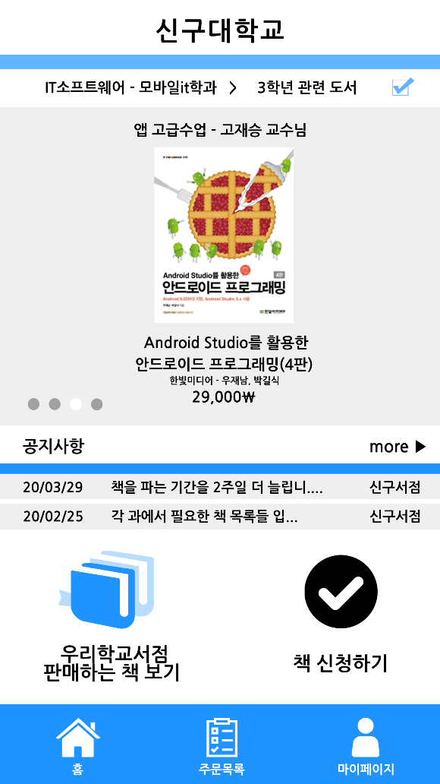

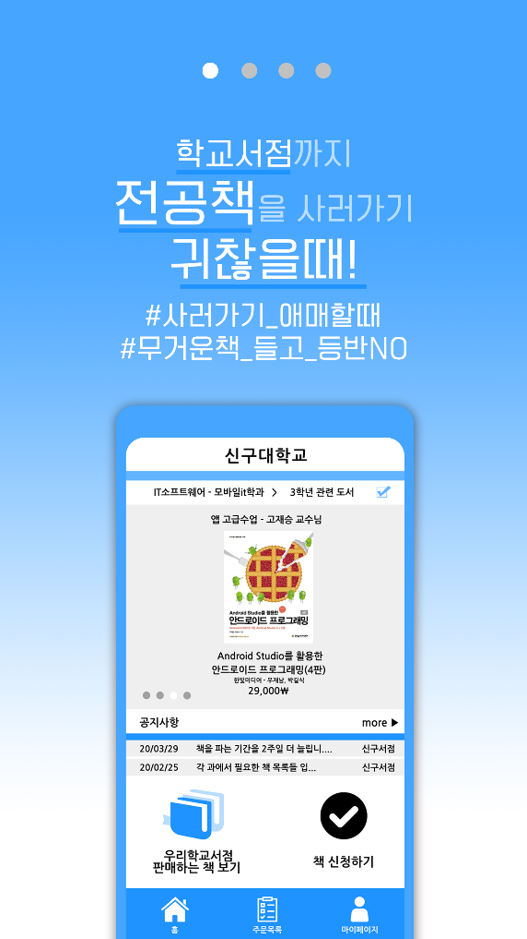
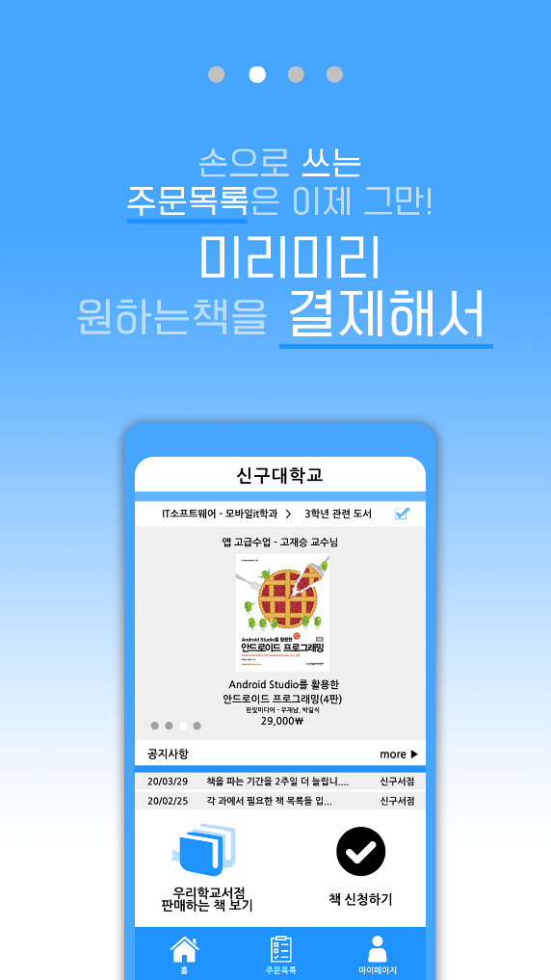
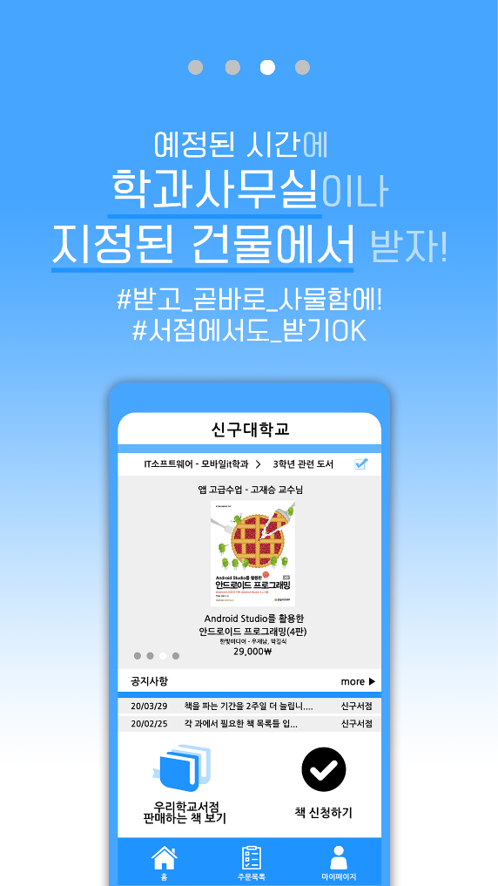
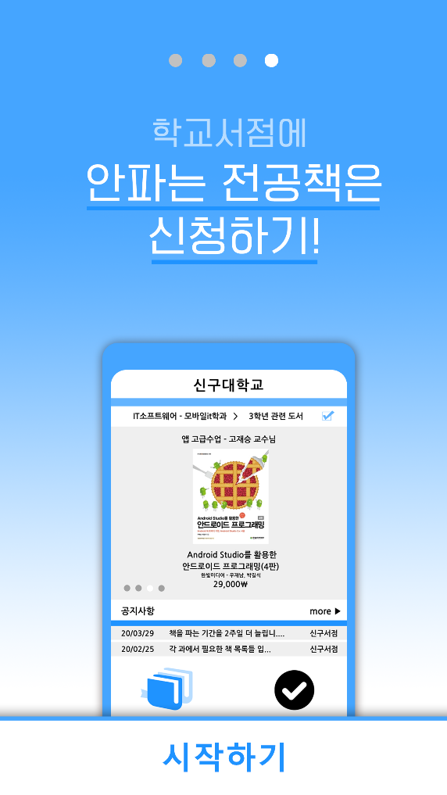
Portfolio
신구대 서점 배달 앱
2020.09-2020.12
Zeplin 으로 화면 세부디자인 (인트로, 메인)
메인 화면
인트로 1
인트로 2
인트로 3
인트로 4
인트로 5

Slide 59
Thank you
2021.06

